Slide 1

Школьная служба примирения

Slide 2

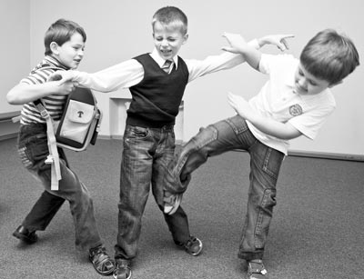
Школьная жизнь - это сложный процесс, включающий в себя не только учебные ситуации, но и совершенно различные пласты взаимодействия большого количества людей (в процессе обучения, воспитания, создания норм поведения и др.). В ходе такого взаимодействия возникает большое количество конфликтных ситуаций.

Slide 3
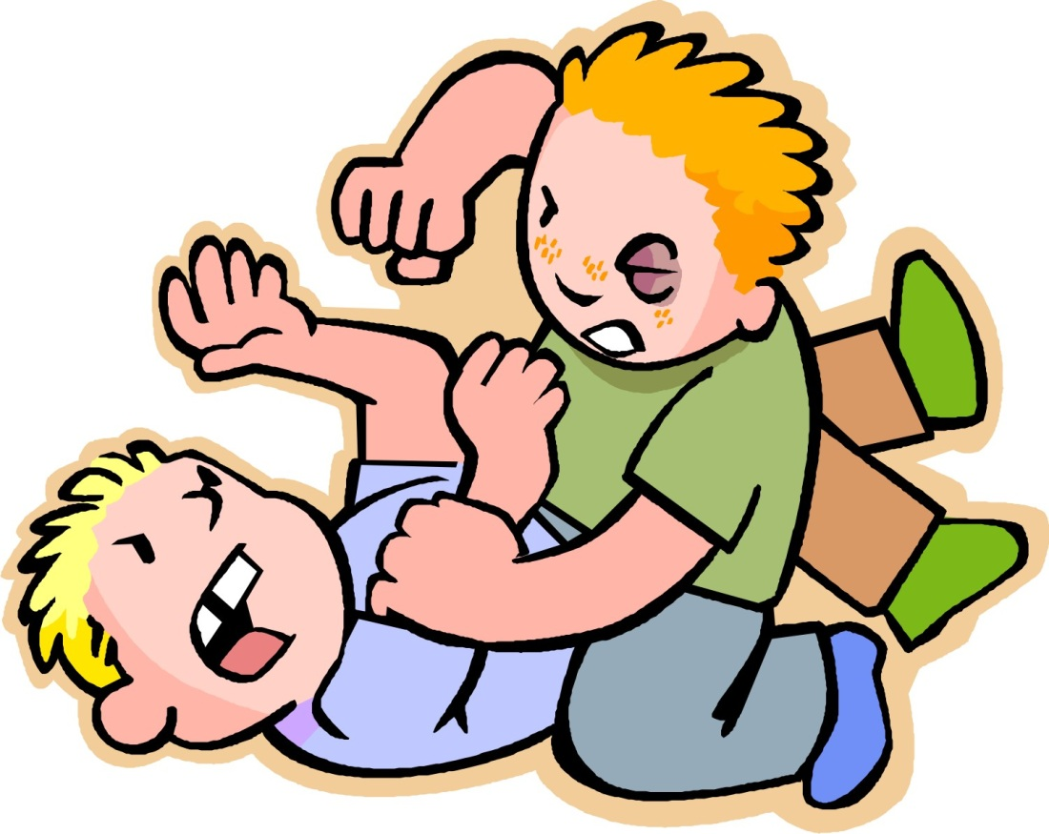
Современная школа пытается разрешить возникшие конфликтные ситуации, но не всегда эффективно и конструктивно.

Slide 4

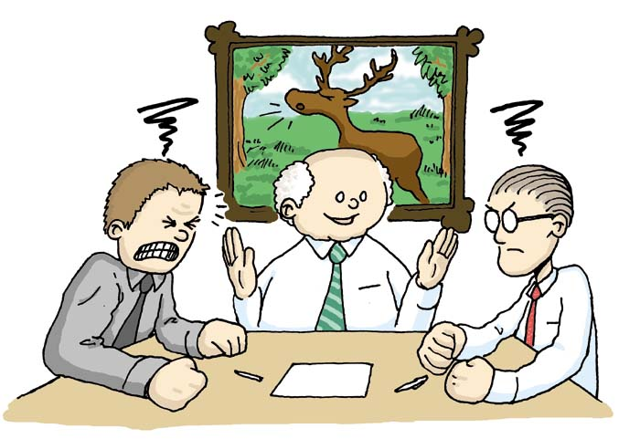
Школьная служба примирения призвана конструктивно разрешать возникшие школьные конфликты.

Slide 5

Школьная служба примирения – это сообщество волонтеров-добровольцев из числа учащихся, педагогов и родителей.

Slide 6
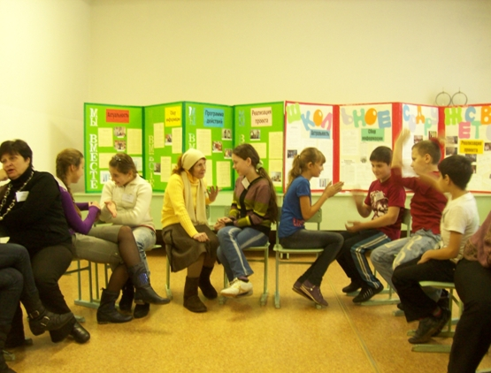
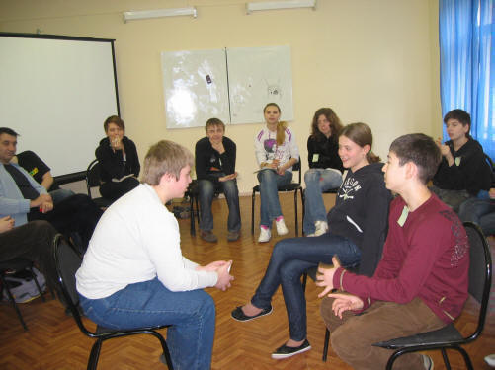
Для того, чтобы работать в школьной службе примирения волонтеры должны пройти специальное обучение навыкам конструктивного разрешения конфликтов, специальным техникам.
( таким как медиация и «круги» и др.)

Slide 7
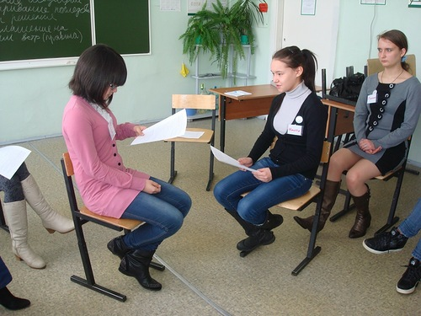
Главный принцип работы участников школьной службы примирения - кондефициальность
.

Slide 8
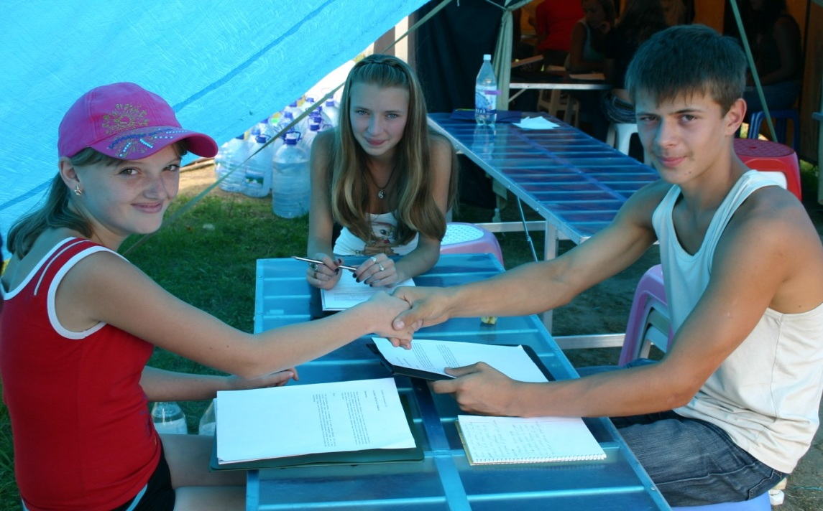
После обучения члены школьной службы примирения могут самостоятельно помогать разрешать конфликтные ситуации обратившимся к ним членам школьного сообщества.

Slide 9
Что дает участие в школьной службе примирения
Родителям:
-помочь ребенку в трудной жизненной ситуации, способствовать развитию у него ответственного и взрослого поведения
Подростку, совершившему правонарушение:
осознать причины своего поступка и их последствия;
принести извинения и получить прощение;
загладить причиненный вред;
вернуть к себе уважение и восстановить важные отношения ( в том числе в семье), которые возможно были нарушены в результате случившегося
Потерпевшему:
- избавиться от негативных переживаний и желания отомстить;
- убедиться в том, что справедливость существует

Slide 10

Спасибо за внимание!

